Slide 1
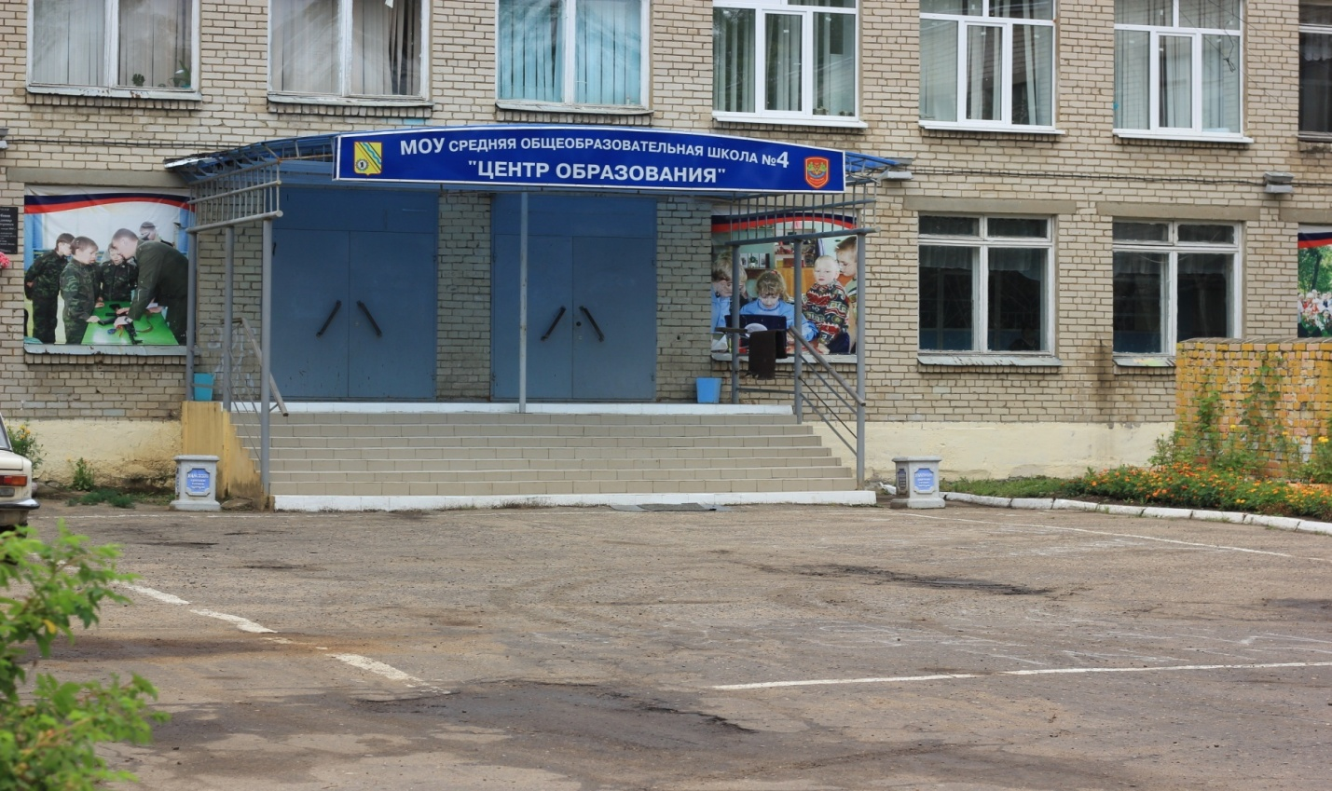
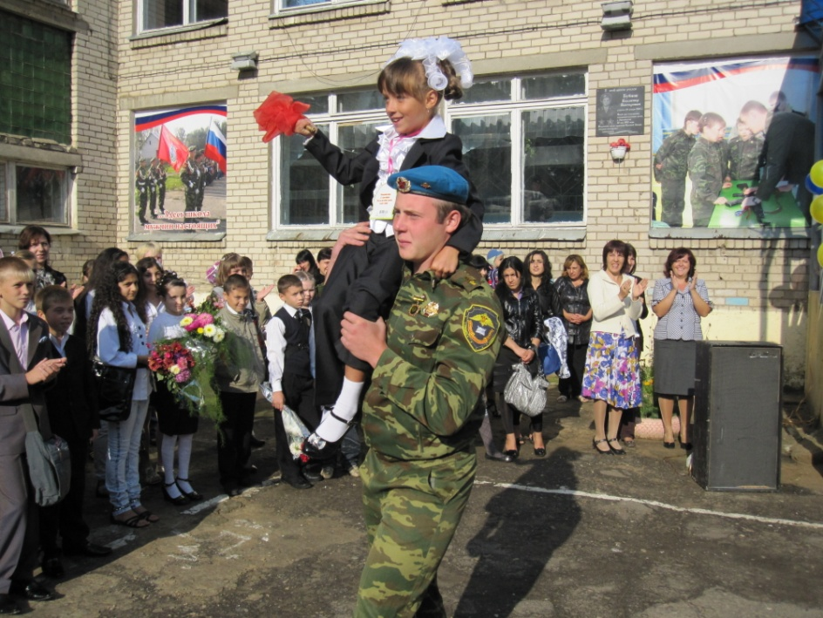
МОУ СОШ № 4
«Центр образования»
Тутаев, октябрь 2013 г.

Slide 2
Социальный паспорт
Малоимущие семьи – 81
Неполные семьи – 154
Опекаемые –12
Учащиеся, состоящие на учете в КДН –24
Учащиеся, состоящие в ОДН– 13

Slide 3
?? Я ??
учащиеся;
педколлектив;
административная команда;
социальные партнеры;
самообразование

Slide 4
Основная задача школы, по мнению учащихся:
развитие способностей – 41 %
получение прочных знаний – 33 %
подготовка и способность ориентироваться в жизни – 8 %

Slide 5
Недостаток эффективности воспитательной работы
в школе действует самоуправление, каждый ученик имеет возможность стать организатором того или иного дела
в трудный момент всегда придут на помощь учителя, родители, товарищи
в школе царит доброжелательная обстановка, ученики и учителя вежливы, внимательны друг к другу

Slide 6
Программа перехода МОУ СОШ № 4 «ЦО» в эффективный режим работы
развитие школьной системы оценки качества образования
формирование имиджа успешной школы как школы-лидера
развитие материально-технической базы как многофункционального (метапредметного) образовательного пространства
достижение нового качества педагогической деятельности за счет использования современных ТСО, интеграции урочной и внеурочной деятельности, реализации междисциплинарных программ

Slide 7
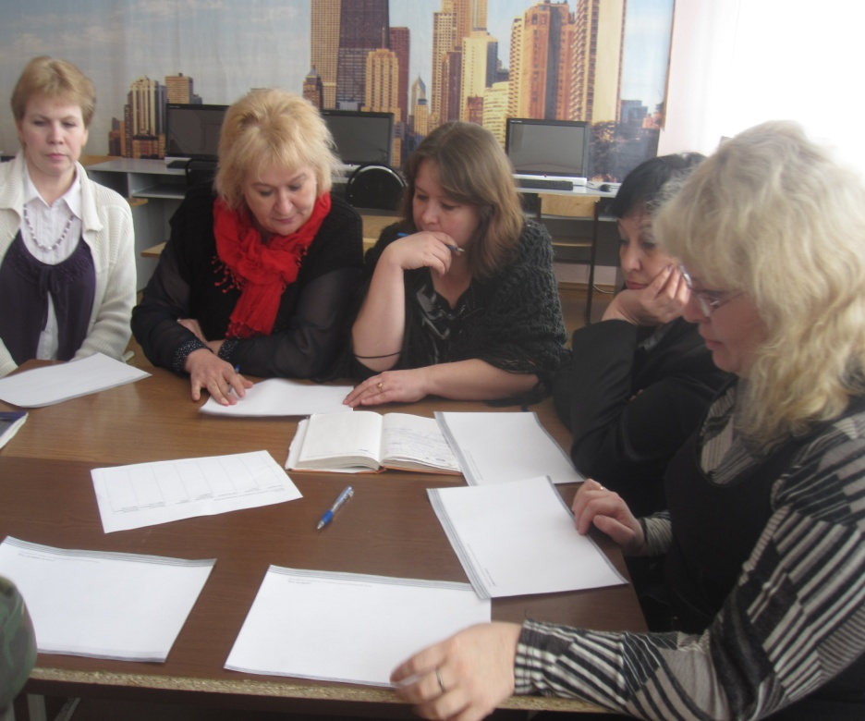
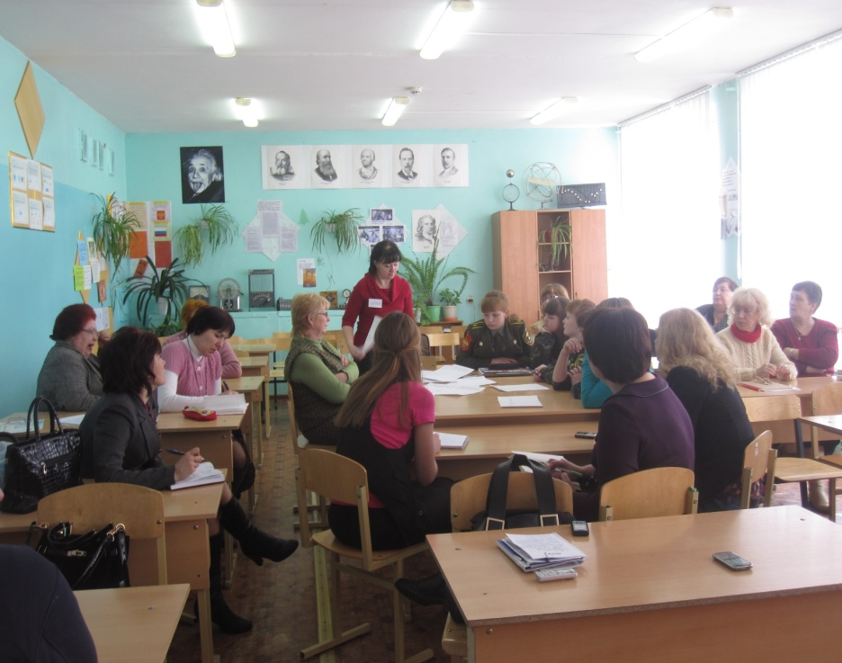
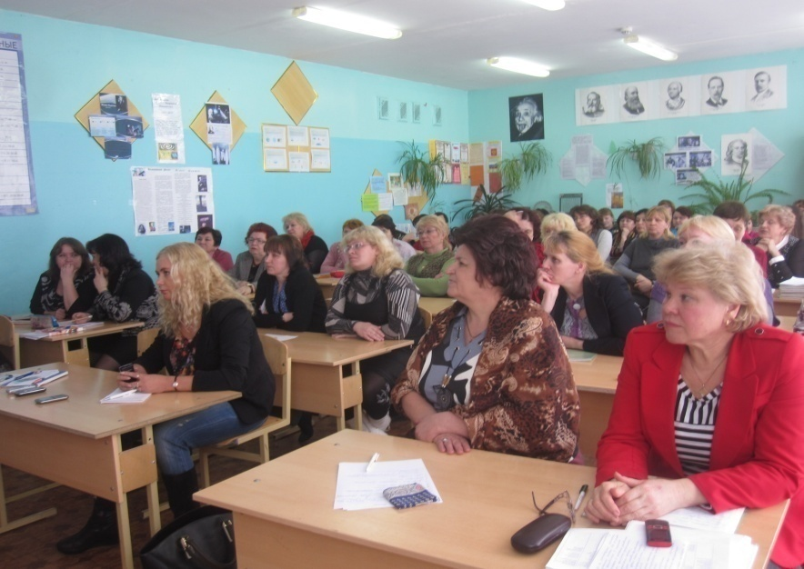
Расширенный педсовет «Школа успеха» глазами участников образовательного процесса»

Slide 8
Модель методической службы
Педсовет
Методический совет
ШМО учителей
естественно-
математического
цикла
ШМО учителей
гуманитарного
цикла
ШМО учителей
начальных
классов
ШМО учителей,
работающих по
ФГОС
ПГ учителей, работа-
ющих в классах
СК(К) 7 вида
ПГ классных
руководителей
ПГ учителей, работа-
ющих в информаци-
онном школьном
пространстве
ПГ учителей, сопровожда-
ющих отряд «Долг и
Честь»
ПГ психолого-педагогическая
служба

Slide 9
Мониторинг качества образования: взаимосвязь критериев, показателей и методик
Предмет (объект) | Критерии | Показатели | Инструменты | Периодичность | Субъекты | Форма представления | Пользователи | Место хранения
Образовательные результаты
Предметные
Метапредметные
Личностные
Образовательные условия

Slide 10
Чем отличается наша школа от других?
кадетское движение
возможность обучаться детям с ОВЗ
большое внимание к каждому ребенку
хорошая спортивная подготовка
военно-патриотическое воспитание

Slide 11
Инновационные проекты
МОУ СОШ № 4 «Центр образования»
ресурсный центр по обучению детей с ОВЗ;
обучение с использованием дистанционных технологий на вечернем отделении;
муниципальная программа «Растим патриотов»;
организация внутришкольного мониторинга.

Slide 12
В рамках проекта приобретено оборудование:
мультимедиа проекторы – 11 шт.;
экраны – 12 шт.;
интерактивное оборудование – 2 комплекта;
«мимио» - 2 шт.;
телевизоры – 2 шт.
ноутбуки – 17 шт.

Slide 13
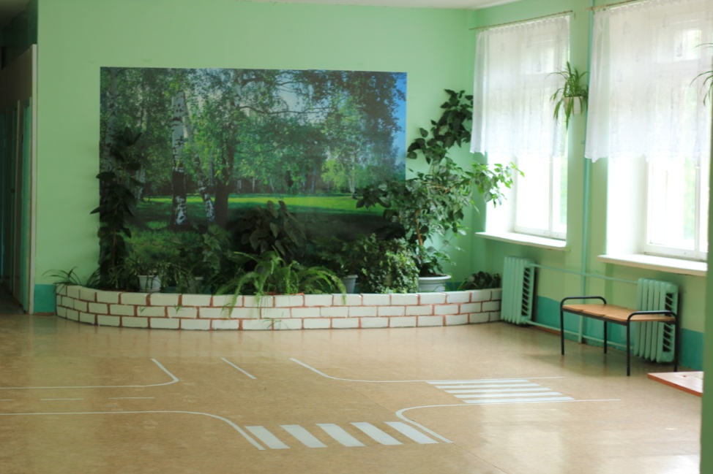
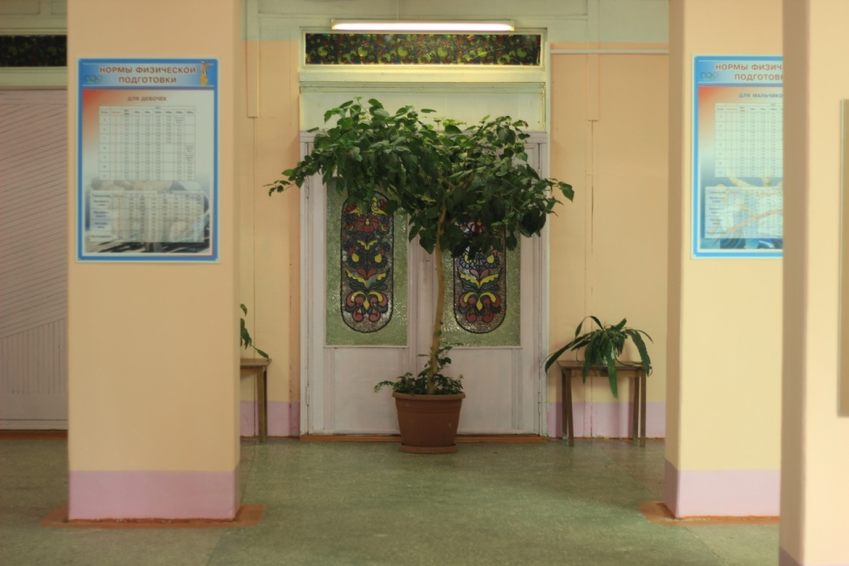
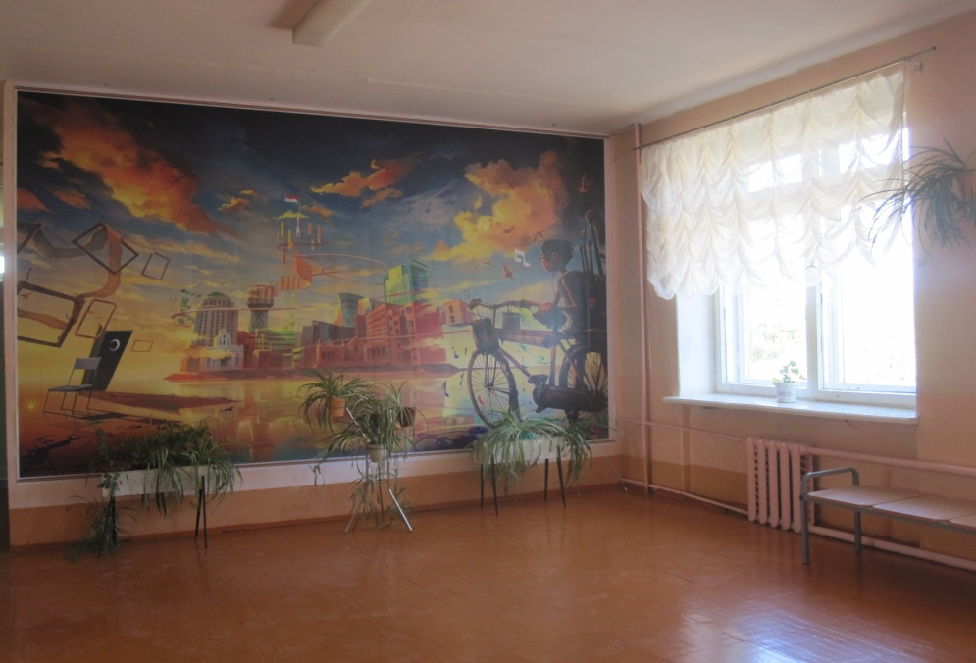
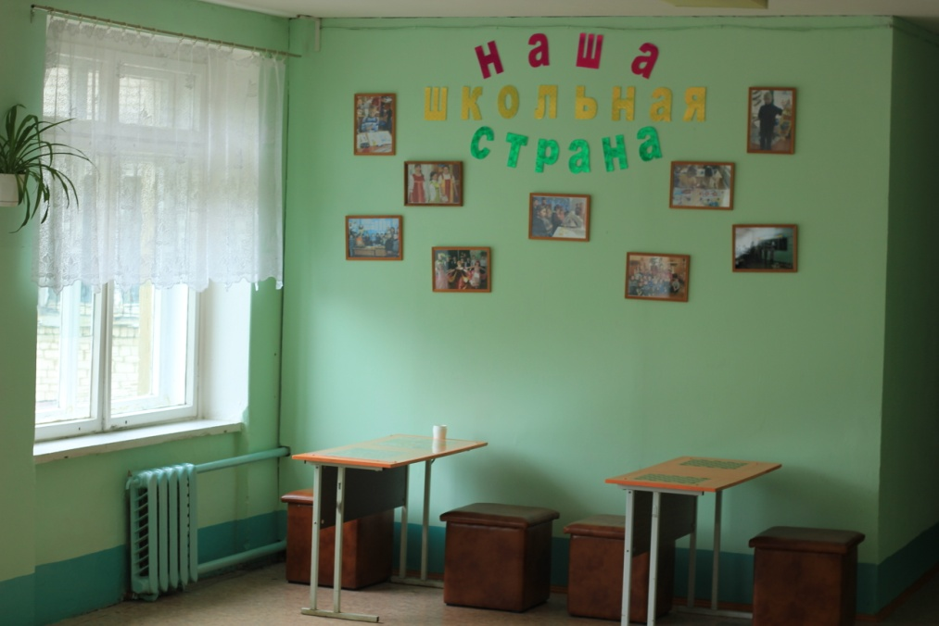

Slide 14
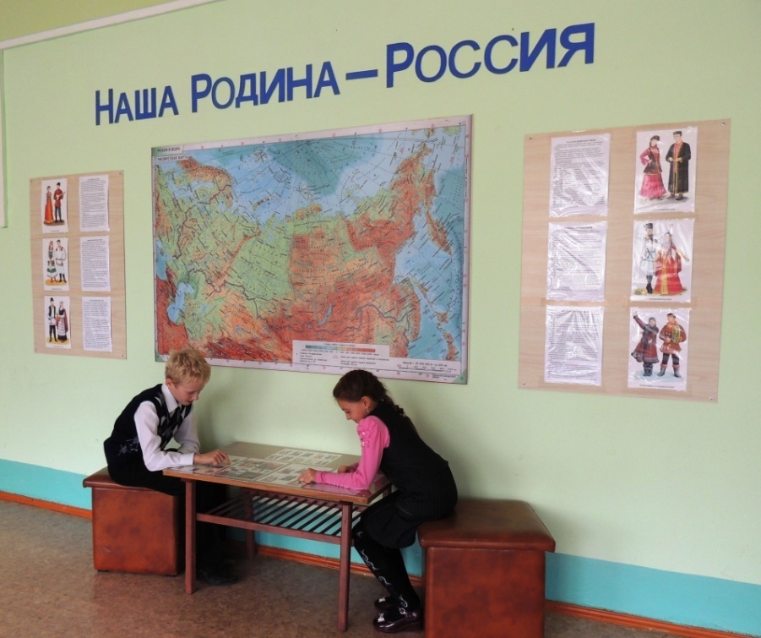
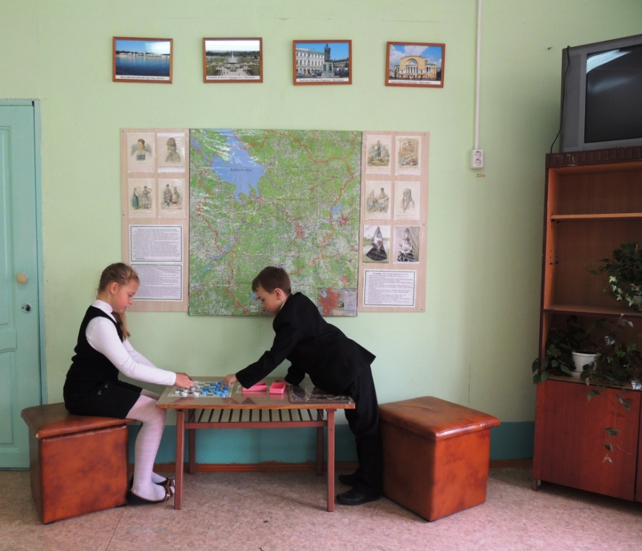
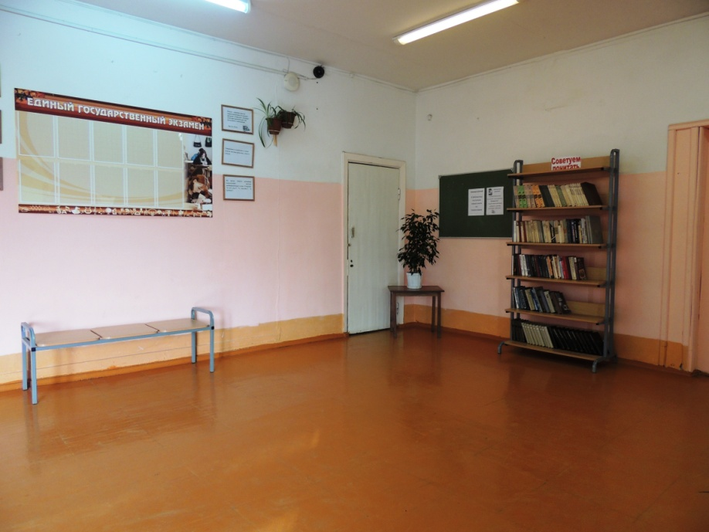
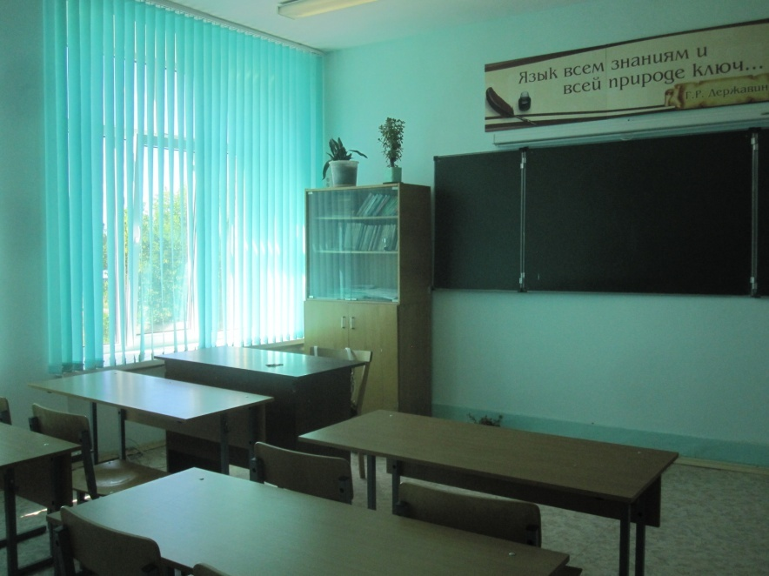

Slide 15
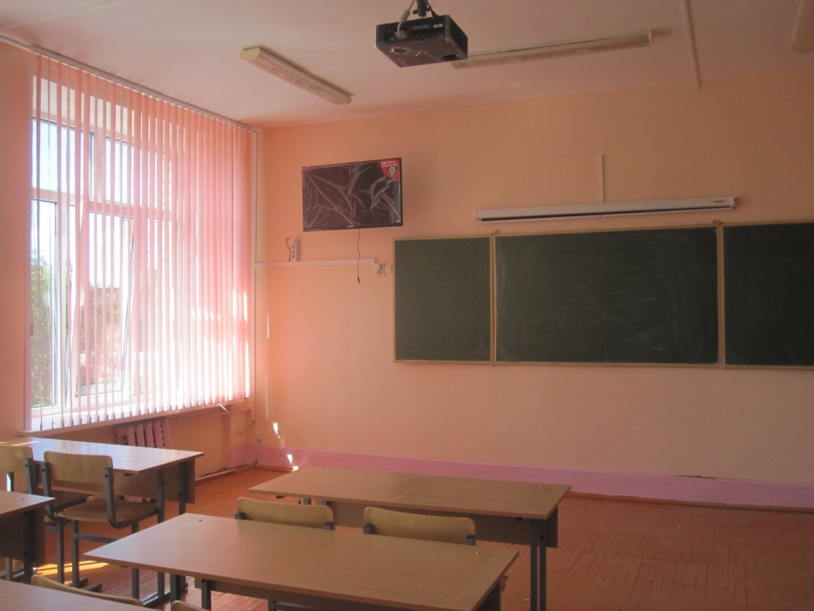
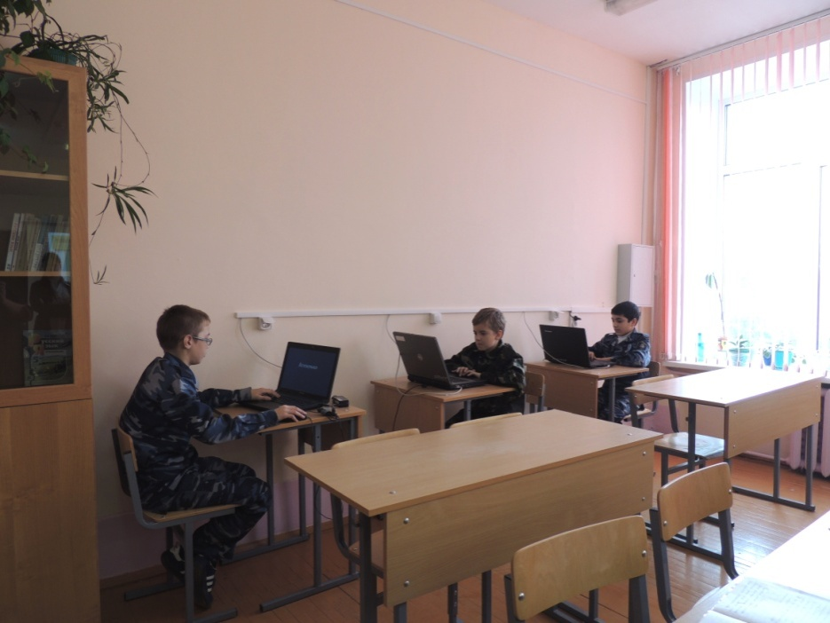
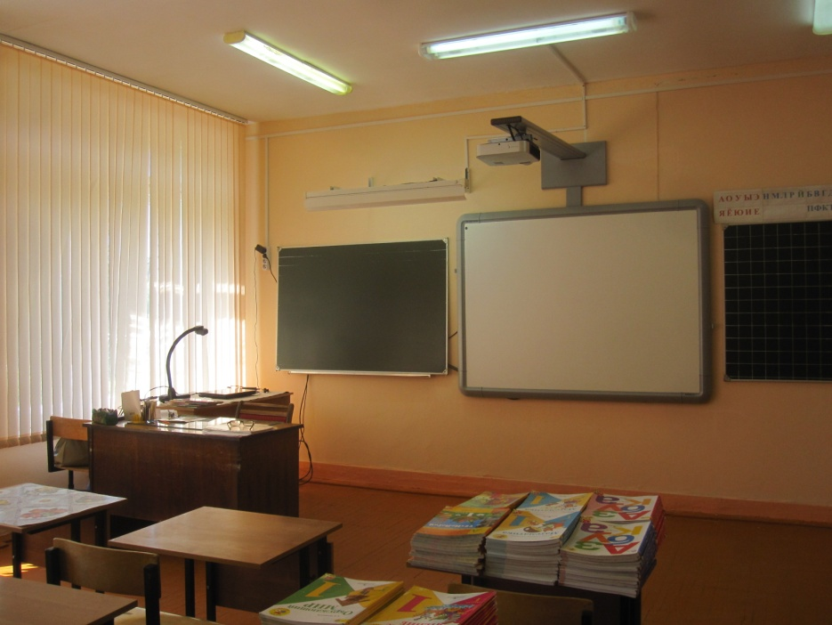
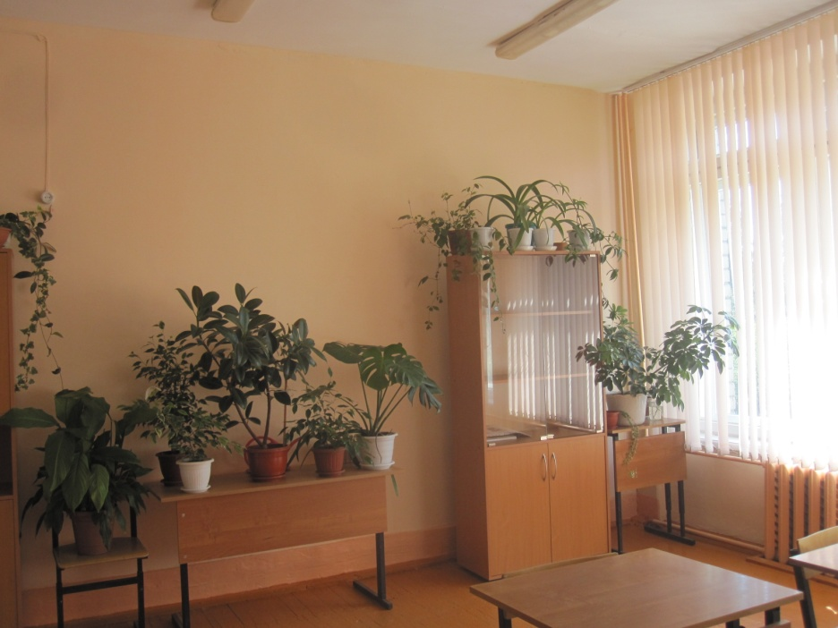

Slide 16
Рефлексия включенности педагогов в проект
Информированы о результатах работы над проектом – 45 %
Включены в обсуждение поставленных проблем – 17 %
Участвуют в рабочей группе - 28 %

Slide 17
1. Мы – лидеры в учении
доля учащихся, освоивших программу основного общего образования;
доля учащихся, прошедших ГИА по математике, русскому языку;
доля учащихся, у которых годовая отметка соответствует годовой;
доля учащихся, получивших аттестат об основном общем образовании с отличием;
доля учащихся, освоивших программу среднего общего образования;
доля учащихся, сдавших ЕГЭ , у которых количество баллов не меньше установленного минимума по русскому языку, математике;
доля учащихся, получивших аттестат о среднем общем образовании;
сравнение результатов ЕГЭ по среднему тестовому баллу со своей кластерной группой, районным, областным показателями;
доля учащихся, получивших аттестат особого образца для награжденных медалями «За особые успехи в учении»;

Slide 18
доля учащихся, освоивших программы соответствующего уровня (переведены в следующий класс);
доля учащихся, освоивших программы на «5», «4-5»;
доля обучающихся, систематически пропускающих уроки без уважительной причины (результаты берутся по итогам четверти);
доля обучающихся, осваивающих образовательные программы на профильном уровне или по ИУП;
уровень соответствия предоставляемых образовательных услуг запросам учащихся и их родителей: внеурочная деятельность по ФГОС, курсы по выбору (ППП), элективные учебные предметы;
доля участия учащихся в образовательных конкурсах, олимпиадах, конференциях, соревнованиях;
доля учащихся, занимающихся проектно-исследовательской деятельностью;
доля учащихся, занявших призовое место в образовательных конкурсах, олимпиадах, конференциях, соревнованиях;

Slide 19
2.Мы – лидеры в обучении
доля педагогов, представивших результаты работы над методической темой на итоговом методическом событии;
наличие методических статей, публикаций в СМИ, Интернете;
доля педагогов, принявших участие в конкурсах профессионального мастерства;
доля педагогов, представивших свой опыт работы на разных уровнях;
доля педагогов, подготовивших призеров и победителей различных конкурсов, олимпиад, соревнований;
доля педагогов, имеющих портфолио;
доля педагогов, применяющих ИКТ-технологии на уроках;
доля педагогов, повысивших (подтвердивших) квалификационную категорию;
-доля педагогов, отмеченных наградами разного уровня за достижения в педагогической деятельности;
доля педагогов, пополнивших школьную методическую копилку.

Slide 20
3. Мы - лидеры в социальном партнерстве
доля членов УС, прошедших обучение в качестве общественного управляющего;
количество проведенных мероприятий, инициированных УС;
наличие форума на школьном сайте и частота посещения школьного сайта;
результаты анкетирования (отчет о самооценке…);
количество социальных партнеров, привлеченных для образовательного и воспитательного процесса на базе школы;
объем привлеченных внебюджетных средств.

Slide 21
4. Условия образовательного процесса
доля учебных кабинетов, соответствующих нормативным требованиям;
доля учебных кабинетов, имеющих оборудованное автоматизированное рабочее место учителя;
доля учебных кабинетов, имеющих паспорт кабинета;
количество вновь созданных (обновляемых) образовательных зон;
количество 1 компьютера на количество учащихся;
количество интерактивного оборудования;
наличие и пополнение методической копилки (методическая литература, сценарии уроков…);
востребованность образовательных зон школы в урочной и внеурочной деятельности (загруженность образовательных зон в реализации программ и проектов)

